Slide 1
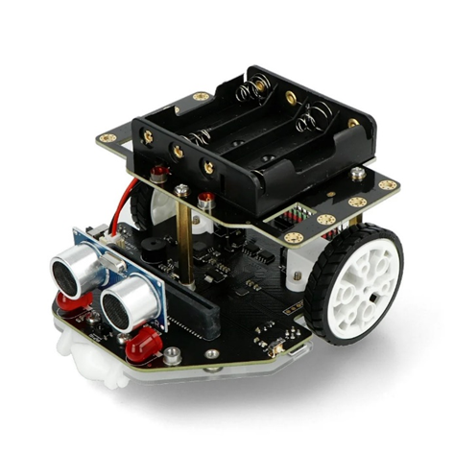
Роботика и компютърно
моделиране с MicroBit

Slide 2
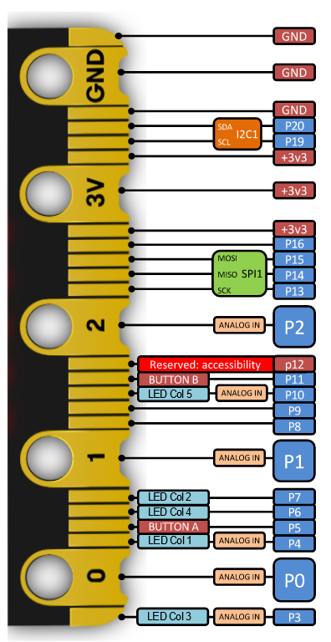
Карта на пиновете

Slide 3
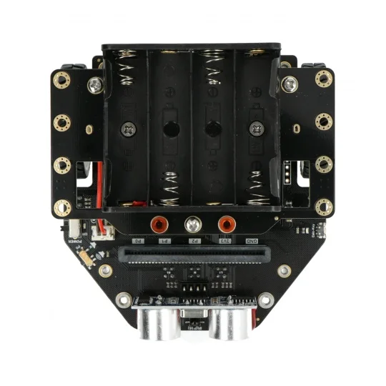
Maqueen plus robot
Червени
светодиоди
HC-SR04
ultrasonic

Slide 4
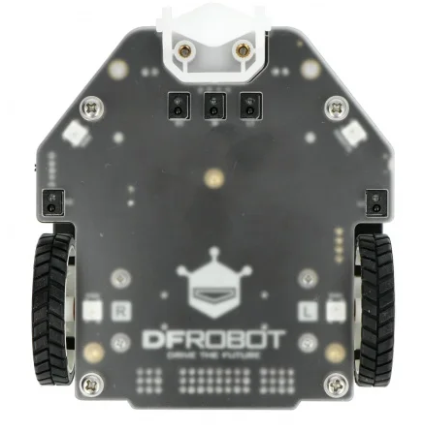
WS2812 RGB
светодиоди
IR сензори за
следене на линия
Десен DC мотор
Ляв DC мотор

Slide 5
Смесено управление на процеси
не
Условие
да
Управление на процес 1
Управление на процес 2

Slide 6
УПРАЖНЕНИЕ

Slide 7
Задача 1
Да се направи проект, който включва робот Maqueen Plus, MicroIO шийлд и бариера управлявана от сервомотор SG90;
Вдигането и свалянето на бариерата да става ръчно от бутон А и B на MicroBit на MicroIO шийлд;
Робота да се движи по линията и ако бариерата е свалена да спре движението, докато не се вдигне;

Slide 8
Задача 2
Да се направи проект, който включва робот Maqueen Plus, MicroIO шийлд и бариера управлявана от сервомотор SG90;
Вдигането на бариерата да става ръчно от бутон А на MicroBit на MicroIO шийлд, а свалянето да става автоматично след 4 секунди;
Робота да се движи по линията и ако бариерата е свалена да спре движението, докато не се вдигне;

Slide 9
Задача 3
Да се направи проект, който включва робот Maqueen Plus, аналогов ултразвуков сензор URM9, MicroIO шийлд и бариера управлявана от сервомотор SG90;
Вдигането на бариерата да става автоматично, когато ултразвуковия сензор засече робота на разстояние 25см или по-малко. Вдигането на бариерата да става също автоматично след 4 секунди;
Робота да се движи по линията и ако бариерата е свалена да спре движението, докато не се вдигне;

